Slide 1


Slide 2




Réutilisation et Reconception d'Objets Industriels Obsolètes
Module 4 : Réutilisation et Reconception d'Objets Industriels Obsolètes
4.1.Expériences Créatives et Uniques grâce à la Réutilisation d'Anciens Véhicules
4.2 Petits Objets face à de Grands Défis. Réutilisation des Navires.
4.3 Petits Objets contre Grands Défis. Réutilisation des Bus et des Trains.
4.4 Facteurs Favorables et Défis
2023-1-CY01-KA220-HED-000160668

Slide 3
4.1.Expériences Créatives et Uniques grâce à la Réutilisation d'Anciens Véhicules
La conversion de véhicules déclassés tels que des bateaux de croisière, des trains et des bus
en habitations, centres culturels et lieux de divertissement met en lumière des approches de réutilisation innovantes et durables.
Les véhicules réutilisés répondent aux besoins des communautés lorsqu'ils sont transformés en cliniques mobiles, en abris et en hébergements écotouristiques, mettant ainsi l'accent sur la résilience et l'impact social.
Dans le domaine du tourisme, les vieux véhicules transformés en hôtels, en food trucks ou en chambres d'hôtes offrent des expériences passionnantes et thématiques qui allient la nostalgie à l'utilité moderne.
Des solutions urbaines créatives, telles que des bateaux flottants pour lutter contre le sans-abrisme ou des wagons de train comme centres d'affaires, démontrent le potentiel de la réutilisation des véhicules pour relever les défis contemporains.
Notes:
In the Style of Kairouan, 1914 - Paul Klee - WikiArt.org. (n.d.). www.wikiart.org. https://www.wikiart.org/en/paul-klee/in-the-style-of-kairouan-1914

Slide 4
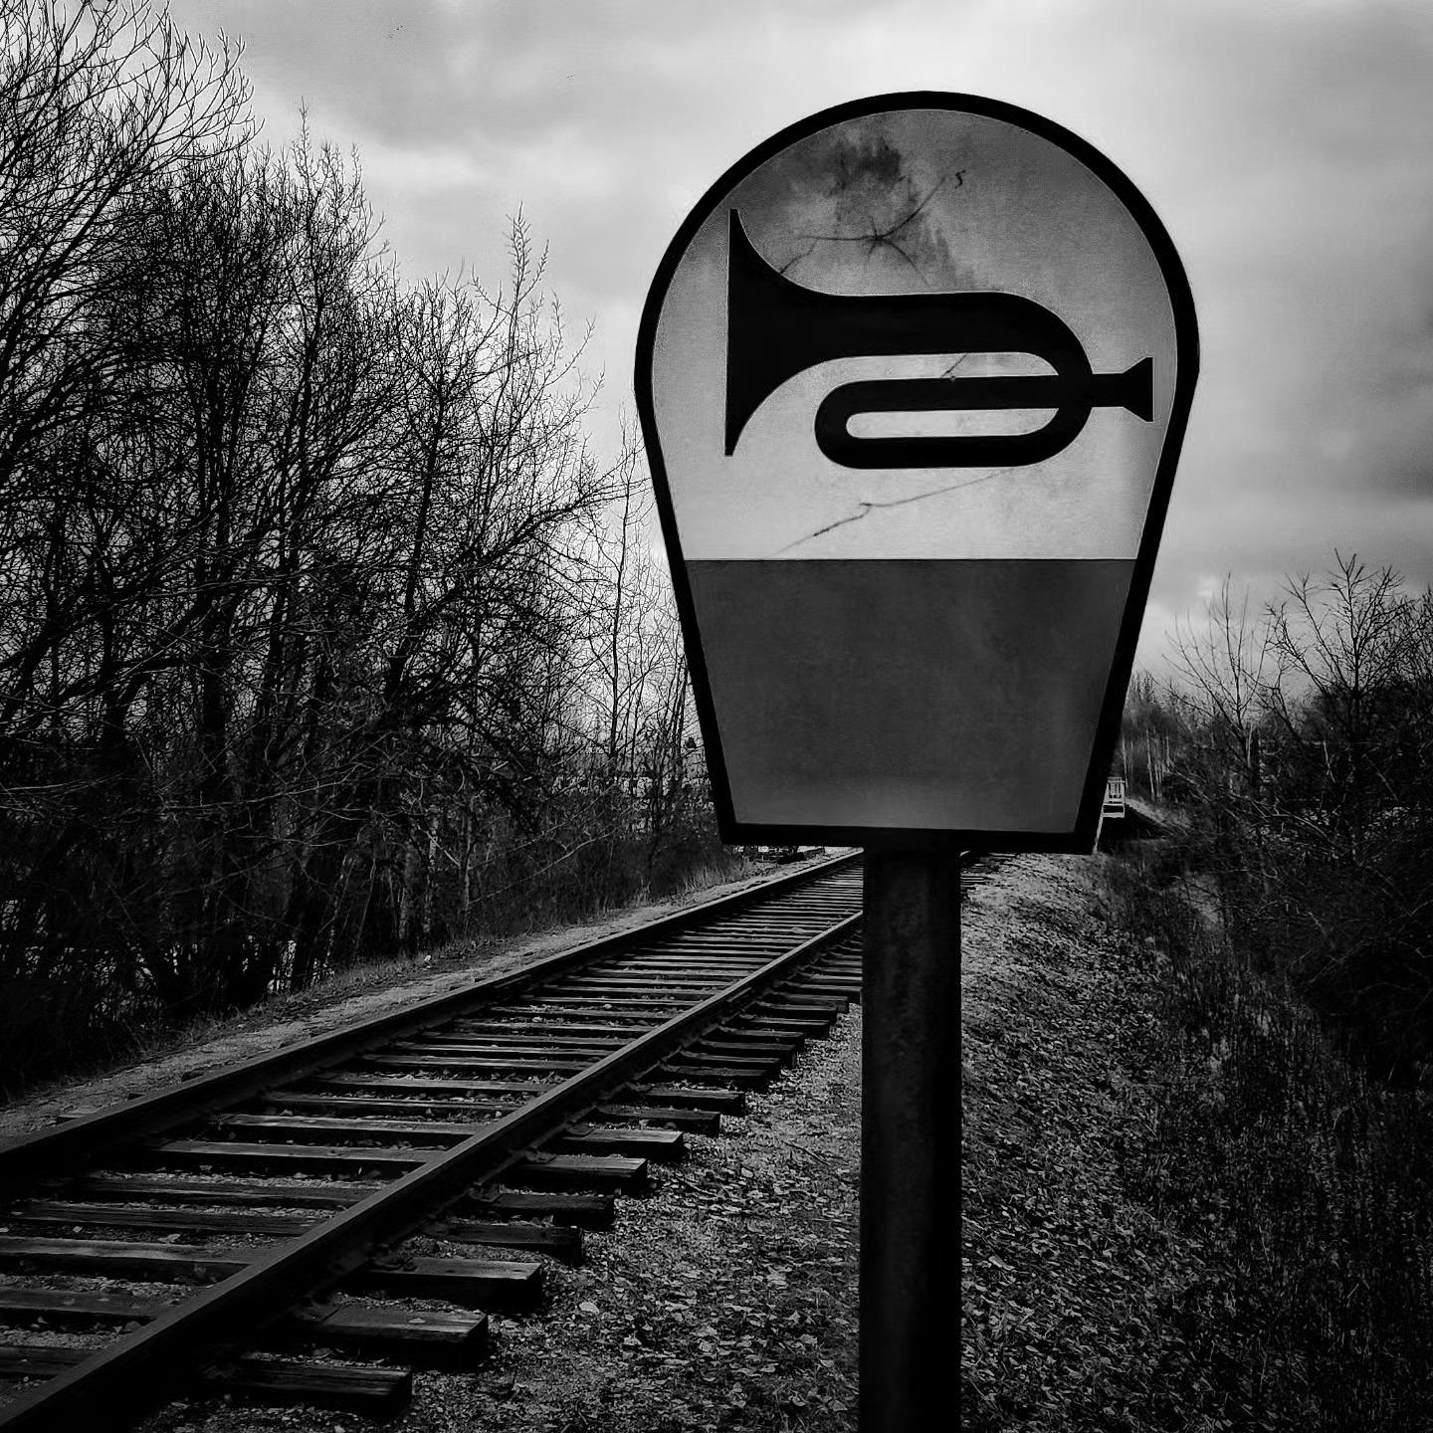
4.2 Petits Objets face à de Grands Défis. Réutilisation des Navires
La réutilisation de navires déclassés en tant que logements et espaces communautaires offre une solution durable à la pénurie de logements urbains et aux défis climatiques, en exploitant leur redondance inhérente pour créer des options de vie résilientes, abordables et respectueuses de l'environnement.
4.3 Petits Objets contre Grands Défis. Réutilisation des Bus et des Trains
La réutilisation des bus et des trains offre des solutions créatives aux problèmes de déchets et de durabilité en transformant des véhicules déclassés en habitations, en entreprises et en centres communautaires, ce qui présente des avantages à la fois environnementaux et sociaux.
Notes:
Copyright: Freepik Company S.L. - www.freepik.com

Slide 5
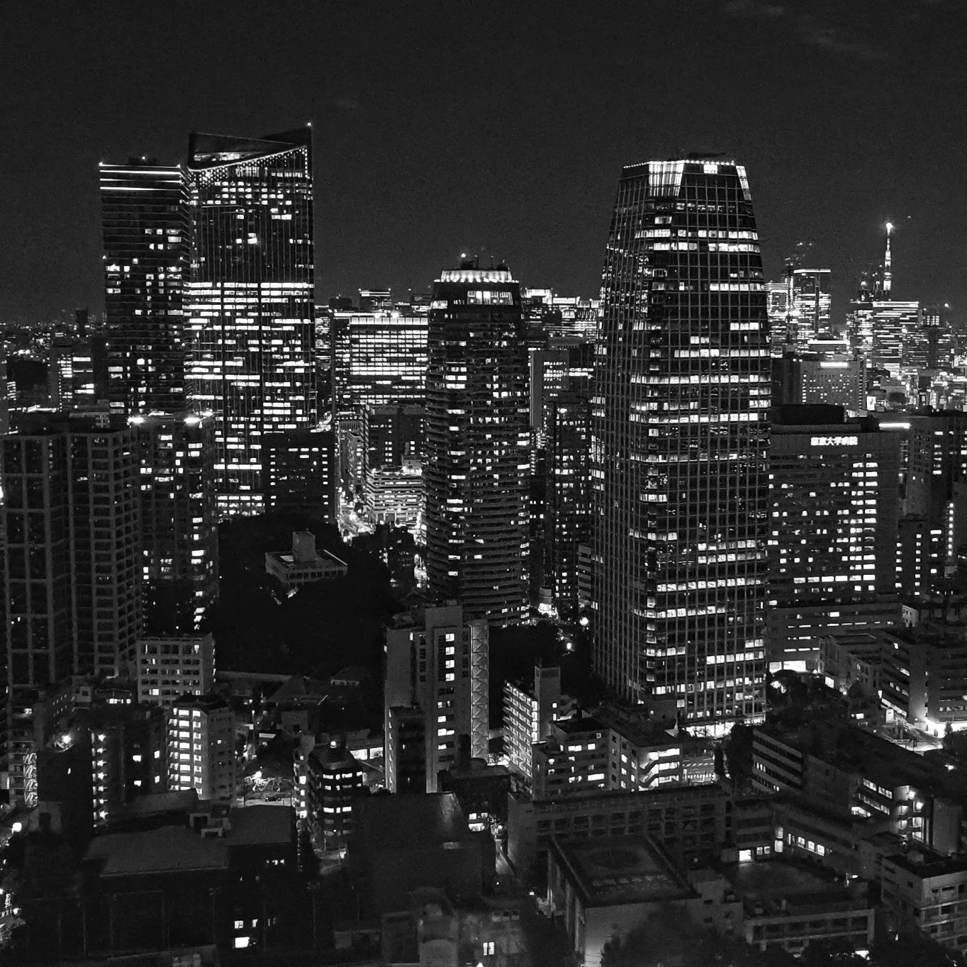
4.4 Facteurs Favorables et Défis
Pour parvenir à un environnement bâti durable et circulaire, il faut intégrer des stratégies de réutilisation adaptative, soutenues par des réformes politiques, des partenariats, des outils avancés et une sensibilisation du public afin de surmonter les obstacles et de passer de modèles de construction linéaires à des modèles de construction circulaires.
Notes:
In the Style of Kairouan, 1914 - Paul Klee - WikiArt.org. (n.d.). www.wikiart.org. https://www.wikiart.org/en/paul-klee/in-the-style-of-kairouan-1914

Slide 6
4. Activités | Matériel de lecture
Marian Gogola, Dana Sitanyiova, UNIZA. Good practice research documentation.
4. Activités | Matériel visuel
10 Amazing Adaptive Reuse Projects (w/ Before and After Pictures) - https://www.youtube.com/watch?v=C6SEGi6Qxos
Before and After: Buildings Reinvented - https://www.youtube.com/watch?v=HGtMta8vpbg
Notes:
In the Style of Kairouan, 1914 - Paul Klee - WikiArt.org. (n.d.). www.wikiart.org. https://www.wikiart.org/en/paul-klee/in-the-style-of-kairouan-1914

